Slide 1
Влажность воздуха. Способы измерения влажности воздуха. 8 класс
Дзюрич Елена Алексеевна
учитель физики
МОУ «СОШ с. Агафоновка Питерского района Саратовской области»

Slide 2
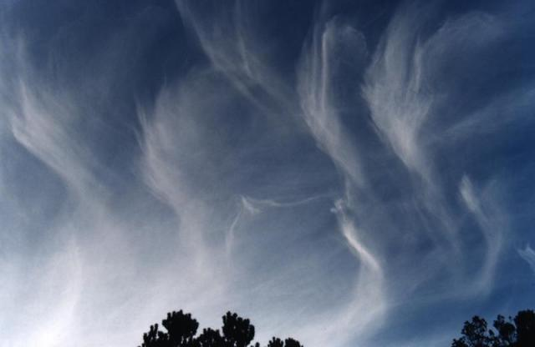
...они оставят в небесах свой след и медленно растают.
Что объединяет эти сюжеты?
Какие виды облаков вы знаете?

Slide 3
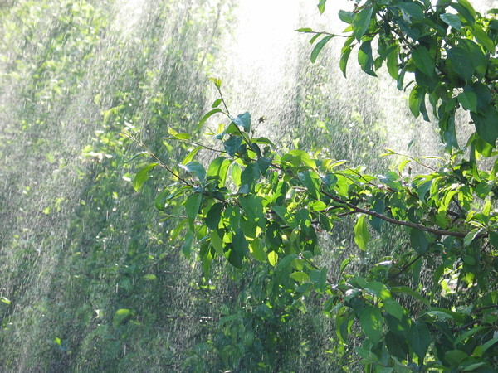
Бывает слепой, обложной, ливневый…

Slide 4
«Заколдован невидимкой, Дремлет лес под сказку сна. Словно белою косынкой Повязалася сосна…»
С. Есенин
//Пороша//
О чем говорится?
Кто автор этих строк?

Slide 5
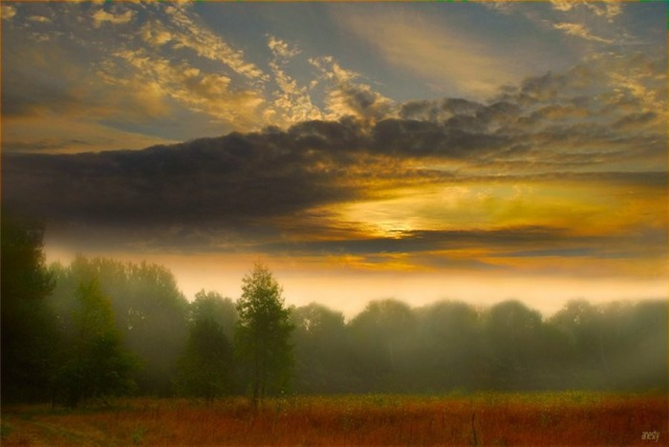
«Сивые кабаны все поле облегли»
О каком явлении
идет речь?

Slide 6
«Когда в солнечное утро летом выйдешь в лес, то на полях, в траве, видны алмазы. Все алмазы блестят на солнце разными цветами – и желтым, и красным, и синим. Когда подойдешь ближе и разглядишь, что это такое, то увидишь, что это…»
Л. Толстой
О чем идет речь?

Slide 7
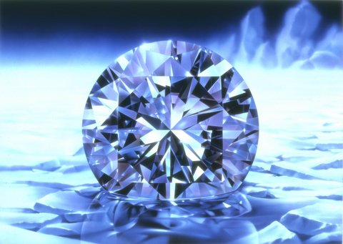
Какое сравнение подобрал автор?

Slide 8
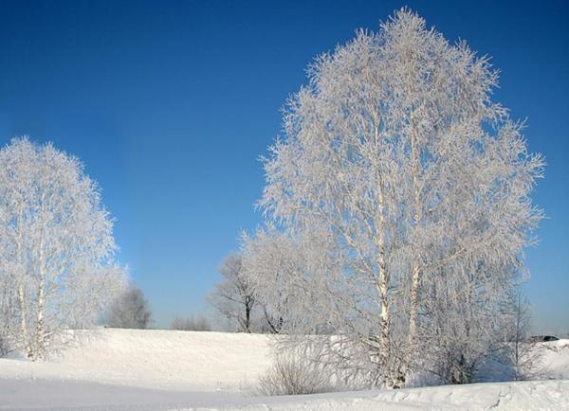
«Белая береза под моим окном
Принакрылась снегом, точно серебром…»
С. Есенин
Кто написал это стихотворение?
Про что оно?

Slide 9
«Нет у солнца и дождя
Ни единого гвоздя,
А построили в два счета
Поднебесные ворота.»
С. Маршак
О чем идет речь в стихотворении
С.Маршака?

Slide 10
Гало -
радужные круги вокруг Солнца и Луны

Slide 11
Что объединяет все эти явления?
ВОДА

Slide 12
Источники:
http://m.vgorode.ru/media_image/1035386/2289706/6.jpeg
http://globus.gorod.tomsk.ru/uploads/34607/1262423174/22.JPG
http://na-blazhko.narod.ru/brilik2.jpg
http://rewalls.com/pic/201104/800x600/reWalls.com-30659.jpg
http://rewalls.com/pic/201104/800x600/reWalls.com-30659.jpg
http://www.vashsad.ua/i/gallery/foto/49/1024_768/498cVPry.jpg
http://www.cool-savers.com/images/src/spectacular_rainbows_free_screensaver/shot.jpg
http://farm2.static.flickr.com/1240/712633698_6ba916da52.jpg

Slide 13
http://img-fotki.yandex.ru/get/4106/veloxiraptor.0/0_2001b_783af885_XL
http://stat18.privet.ru/lr/0a1f58b18984af0f75c5d381f814634e
http://img1.liveinternet.ru/images/attach/c/1/60/147/60147899_5005.jpg
http://www.vborskom.ru/razdel/etointeresno/sneg1.jpg
http://im2-tub-ru.yandex.net/i?id=23869119-25-72&n=21
http://img1.liveinternet.ru/images/attach/b/2/0/57/57658_voda.jpg
http://kolyan.net/uploads/posts/2011-09/1314947484_brilliant_blue.jpg

